Slide 1
Sprida kunskapen
Vad jag tar med mig hem? Hur sprider jag kunskap? Vad vill jag sprida? Forum att sprida?

Slide 2




Vad gör du i morgon?
1. Varje landsting gör en spridningsplan utifrån lokala förutsättningar
2. Spridningsledare deltar i nationella utbildningar
3. Spridningsledare utbildar medarbetare och andra utbildare
Notes:
Landsting gör en spridningsplan baserat på behoven i den regionen.
Spridningsledare deltar i nationella utbildningar. Dagens utbildning är ett sådant tillfälle.
Spridningsledare utbildar medarbetare och andra utbildare. Det kan vara på arbetsplatsen eller inom kommun (bredare perspektiv). Utbildning antingen till personal eller till andra som ska utbilda.

Slide 3
Vad kan ni sprida?
Grundläggande kunskap om trauma
    Processer som ser olika ut
    Det man varit med om påverkar hjärnan
    Vanligt att man mår dåligt och upplever stress
    Ibland beteenden som är ett sätt att hantera stress, tidigare upplevelser mm.
Grundläggande vad man kan göra
Vikten av bra bemötande
1. Trygghet- kan skapas med rutiner, skola är viktig
2. Relation- att få möta en vuxen kan spela stor roll, även om det är tillfälligt
3. Hjälp att hantera- förståelse av reaktion, hitta bättre copingstrategier, samreaktion
Notes:
Utifrån dagens pass, vad är det ni kan sprida? Sammanfattning av vad ni kan sprida av alla föreläsningar hittills.
Första passet: grundläggande kunskap om trauma. Det är till elevhälsan som blir rådfrågade när pedagoger eller rektor inte vet hur de ska hantera en situation.
Processen ser olika ut för alla barn och unga, det man har varit med om påverkar hjärnan, det är vanligt att man mår dåligt och upplever stress efter trauma, ibland tar sig beteenden form på ett sätt som kan vara svårt att förstå rationellt- tidigare upplevelser kan då ligga bakom.
Vad kan man göra inom elevhälsan? Ett bra bemötande är viktigt, inte ge ett dåligt bemötande bara på grund av bristande kunskap.
Trygghet är mycket viktigt och skolan är ett viktigt forum eftersom det är någonstans där barn och unga befinner sig. Skapa trygghet för barn och unga är mycket viktigt.
Att få möta en vuxen- viktigt för alla vuxna att höra att alla kan göra litet och ha en stor effekt.
Hjälp med copingstrategier- viktigt att barn och unga får stöd att hantera stress.

Slide 4
Kompetens hos viktig vuxen
I skolan finns det många viktiga vuxna…
Skolan är också en arena att knyta kontakt med andra…
Notes:
Det finns många vuxna i skolan och då är deras kompetens mycket viktig.
Skolan är också en arena att knyta kontakt med andra, samverka.

Slide 5
Värderingar
Finns dessa med i ert värdegrundsarbete?
Notes:
Lina Cagérus Barucija visade en bild om värderingar (se nedan). Är dessa värderingar som ni har i skolan? Finns dessa med i ert värdegrundsarbete?
Jag tror att det finns med på vissa kommuner, men det kan säkert variera, andra har inte arbetat lika mycket med det.
Värderingar (Rädda Barnen)
Barn/ungdomar gör så gott de kan, alla barn vill lyckas
Barn/ungdomar är inte svåra, de har det svårt
Barn/ungdomar manipulerar inte, de skyddar sig
Barn/ungdomar hittar inte hela tiden på nya historier, de blandar minnen
Barn/ungdomar berusar sig inte för berusningens skull, de dämpar psykisk smärta
Barn/ungdomar skadar sig inte för uppmärksamhet, de reglerar känslor

Slide 6
Hälsostöd
Hälsostöd i grupp och enskilt- finns material redan idag?
Förslag:
Använda TKTs material
Kombinera Hälsostödsmaterial med detta och utforma material för gruppverksamhet i skola/elevhälsa
Hur använda tolk smart?
Notes:
TKT- psykoedukation för nyanlända barn och unga. Går att kombinera med hälsostöd som vi har tagit fram till andra utbildningar.
Komplettera och utveckla det material vi har för vuxna för barn också.
Fråga till elevhälsan: finns det andra som redan har gjort detta? Hjälpt till att spana- samla ihop mer material
Hur använder man tolk på ett smart sätt- återkommer till det i en senare slide.

Slide 7
Föräldrastöd
Vilka program finns som passar skolan?
    Älskade barn
    (komplement till andra: ABC, Älskade förbannade tonåring, KOMET)
Samarbete med frivilligorganisationer, Studiefrämjandet, mm.
Notes:
ABC har framtagits på följande språk:
ABC föräldramaterialet: arabiska, somaliska, engelska och lätt svenska.
ABC rekryteringsfolder: arabiska, somaliska, engelska.
ABC sammanfattningar från föräldramaterialet: arabiska, somaliska, engelska, finska, polska, ryska, spanska, tigrinja och turkiska.
Har man modersmålspersonal så kan de arbeta med ABC, så har Stadsdelsförvaltingen Tensta/Rinkeby arbetat ibland.

Slide 8
Stöd kring hur vi bäst använder tolk med barn och vuxna
Utbildning/Information till de tolkar vi använder
Är detta ett intressant område
Notes:
Gemensamt material som vi kan använda när vi utbildar tolkar? Krav på att tolkar ska ha fått den informationen innan de får tolka inom områden som psykoedukation, sexualkunskap, etc. Kulturspecifik tolkutbildning.

Slide 9
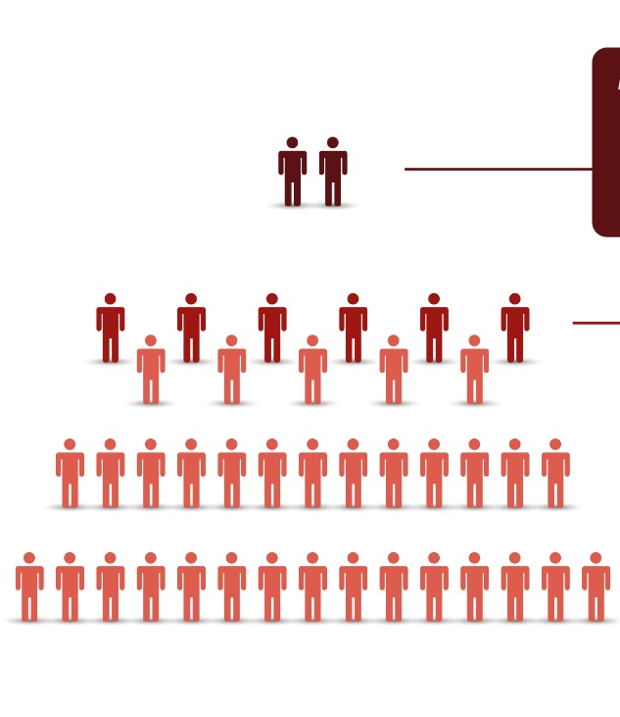
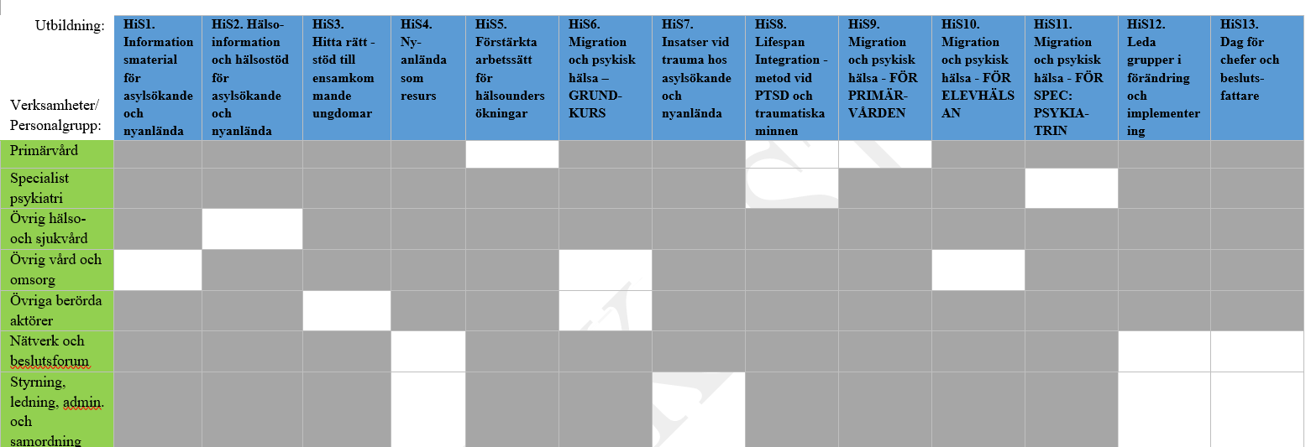
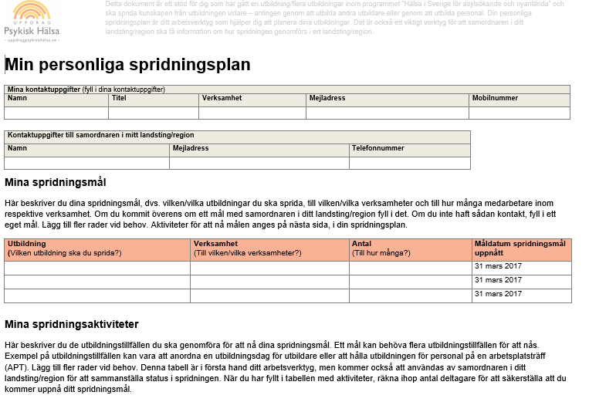
Från behovsanalys till spridning – med hjälp av personliga spridningsplaner
Varje landsting/ region har utifrån behovsanalys utvecklat en övergripande spridningsplan
Nästa steg är nu för dig att utveckla ”Din personliga spridningsplan”
Notes:
Några av er i salen har redan kommit i kontakt med era samordnare, andra inte.
Ni har fått ett papper som heter ”Min personliga spridningsplan”. Samordnare jobbar med dessa spridningsplaner och vi hoppas att ni ska göra detsamma. Det är första gången vi gör en utbildning för elevhälsan och vi hoppas att ni gör det till en ännu bättre utbildning.
Spridningsplanen är inte så krånglig- man ska fylla i vem man är, vem samordnare ni har (kommer i slides alldeles strax), vilken utbildning går ni, vem ska ni sprida detta till, när? På andra sidan kan ni fylla i lite mer detaljer- var ska det ske, ska ni ge utbildning i samband med något annat. Vad från denna dag är det ni vill ta med er- kanske välja ut det som är mest relevant för er. Det är syftet med spridningsplanen.

Slide 10

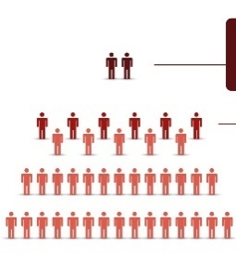
“Min personliga spridningsplan” hjälper framför allt dig, men även samordnaren, i spridningsarbetet
Dokumentet hjälper dig att
  Tydliggöra vad ditt mål är
  Planera hur du når målet
  Rapportera status till samordnaren i ditt landsting/region och SKL
Dokumentet hjälper samordnaren att
  Få information kring hur spridningen går i ditt landsting/region
  Sammanställa status för spridningen i ditt landsting/region
Notes:
Försöka fånga vad ditt mål är.
Ta hjälp av samordnaren ➔ hjälper er i spridning. Vi är mycket angelägna att hjälpa er som vill sprida, så det finns stöd att få.

Slide 11
Så här fyller du i din personliga spridningsplan
Fyll i…
  Dina kontaktuppgifter
  Kontaktuppgifter till samordnaren i ditt landsting/region
  Dina spridningsmål. Dessa får du antingen av samordnaren eller formulerar själv.
  Dina spridningsaktiviteter
1
2
3
4
Dokumentet är ditt arbetsverktyg – uppdatera det löpande!
Notes:
Kontaktuppgifter till samordnaren finns på nästa sida
För varje kurs du ska sprida till en viss målgrupp behöver du planera ett eller flera utbildningstillfällen. Hur många utbildningstillfällen du väljer att ha beror bland annat på hur stor gruppen är, hur stor lokal du har tillgång till och huruvida du kan utbilda under redan befintliga forum (exempelvis ATP-träffar, lunchmöten) eller inte.
Nu får du tid till att börja fylla i din personliga spridningsplan:

Slide 12
Du kommer att mejla en uppdaterad version av dokumentet till samordnaren tre gånger
När du färdigställt din plan första gången
Två gånger under februari-mars 2017 med aktuell status (samordnaren skickar ut mejl om detta)
Notes:
För varje kurs du ska sprida till en viss målgrupp behöver du planera ett eller flera utbildningstillfällen. Hur många utbildningstillfällen du väljer att ha beror bland annat på hur stor gruppen är, hur stor lokal du har tillgång till och huruvida du kan utbilda under redan befintliga forum (exempelvis ATP-träffar, lunchmöten) eller inte.

Slide 13
Samordnare per landsting (1/2)
Landsting
Namn
Mejladress
Telefonnummer
Blekinge
Ingla Blåder
ingla.blader@ltblekinge.se
0455 73 62 28
Dalarna
Carl Widman
carl.widman@ltdalarna.se
070-694 79 97
Gotland
Kajsa Lingström
kajsa.lingstrom@gotland.se
0704477995
Gävleborg
Kristina Nilsson
kristina.nilsson@regiongavleborg.se
0703660726
Halland
Camilla Falk
Camilla.Falk@regionhalland.se
0721-71 55 50
Jämtland
Anna Frisk
anna.frisk@regionjh.se
072-2017904
Jönköping
Margareta Strindhall
margareta.strindhall@rjl.se
036-324577
Kalmar
Ann Arvidsson
Ann.arvidsson@ltkalmar.se
0495/155 80
Kronoberg
Bodil Edvardsson
Bodil.edvardsson@kronoberg.se
0709-673245
Norrbotten
Kirsti Jussila
kirsti.jussila@nll.se
072-54 88 124
Skåne
Maria Sandor
Maria.sandor@skane.se
0725-97 62 84
Stockholm
Mehrnaz Aram
mehrnaz.aram@sll.se
08-123 134 43
Sörmland
Antony Ericson
anthony.ericson@dll.se
0721467948

Slide 14
Samordnare per landsting (2/2)
076-940 2762
076-940 2762
Landsting
Namn
Mejladress
Telefonnummer
Uppsala
Monica Jonsson
monica.jonsson@lul.se
018-611 69 95
VGR
Lina Gustin
lina.gustin@vgregion.se
0769-402762
Värmland
Gunilla Klar
gunilla.klar@liv.se
054-61 40 36
Västerbotten
Helen Björklund
Helen.Bjorklund@vll.se
072-570 18 66
Västernorrland
Anna-Karin Öberg
anna-karin.oberg@lvn.se
072-221 35 57
Västmanland
Pia Carlsson
pia.carlsson@ltv.se
073- 85 26 234
Örebro
Gabriel Stenström
gabriel.stenstrom@regionorebrolan.se
076-787 87 00
Östergötland
Andreas Westöö
andreas.westoo@regionostergotland.se
0706-281522
Notes:
076-940 2762

Slide 15

http://www.uppdragpsykiskhalsa.se/asylsokande-och-nyanlanda/om-vara-utbildningar/migration-och-psykisk-halsa-for-elevhalsan/
Notes:
Vi kommer att ta ut två manualer till er med körschema som ni kan använda som riktlinjer/inspiration när ni planerar era utbildningar. En manual för att utbilda utbildare och en manual för att utbilda personal.
Vi kommer att visa hur ni hittar i verktygsbanken
Vi kommer att bjuda in till ett webbinarium där vi kommer att fortsätta prata om spridningsplanen, hur det har gått. Början på januari.

Slide 16
Personlig spridningsplan
Eftermaterial, två manualer och körschema, verktyg, allt i verktygsbanken, webinarium

Slide 17
Vad saknas?
Skriv ned på en post-it och lägg på bordets mitt

